Slide 1
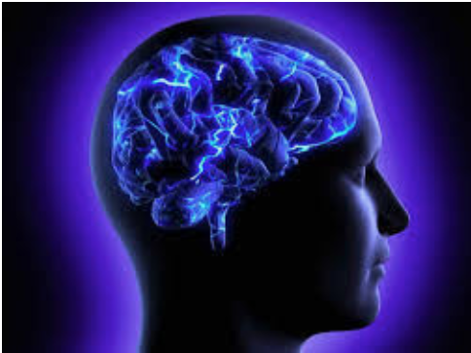
IMAGERIE MENTALE

Slide 2
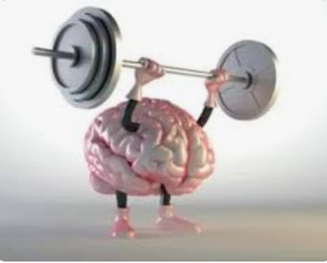
IMAGERIE MENTALE
AVANT LE VOL (PRE ACTIVATION) :
Pour avoir le bon geste.
Pour imprimer la mémoire musculaire.
Pour appliquer une procédure d’urgence.
APRES LE VOL (AMELIORATION) :
Pour corriger, détecter une erreur de gestuel.
Pour amélioré le mouvement et la mémoire musculaire.
Pour débriefer une partie technique du vol
En sport ou n’importe quelle autre discipline, pour ancrer un nouveau mouvement il faut le répéter un certain nombre de fois.
ENCRAGE MÉMOIRE PROCEDURAL
Cette perspective fait appel au cinq sens et à la kinesthésie.
Notes:
Ce procédé est couramment utilisé par les athlètes de haut niveau. C’est ainsi qu’ils peuvent parfaire ou corriger un geste technique pour gagner des fractions de secondes ou de précieux centimètres. Cette possibilité repose sur une propriété étonnante du cerveau : quand on s’imagine en train de faire un mouvement, on active les mêmes zones cérébrales que celles liées au contrôle musculaire de cette action.
L’image, c’est la représentation ou la visualisation que se fait le mental d’un geste, d’un évènement, ou d’une situation, et cela par le biais des expériences antérieures et des sens : vue, ouïe, toucher, ressenti kinesthésique**, etc. L’image mentale de l’exécution d’un geste n’est donc pas qu’un simple film dans la tête, c’est surtout la réactivation des sensations associées à l’action.

Slide 3
UN NOUVEL OUTILS PEDAGOGIQUE
La visualisation et la répétition mentale est un outils pédagogique puissants de simulations et d’entrainement.
Reduction du stress
Confiance en soi
Ancrage mentale
Rafraichir un geste, une notion après une longue interruption de vol ( REV)
Pre-activation mentale avant un test en vol ( Brevet – Prorogation – Renouvellement )
Amélioration une fois en vol des processus décisionnels
Libérer des ressources cognitive quand la charge de travail augmente

Slide 4
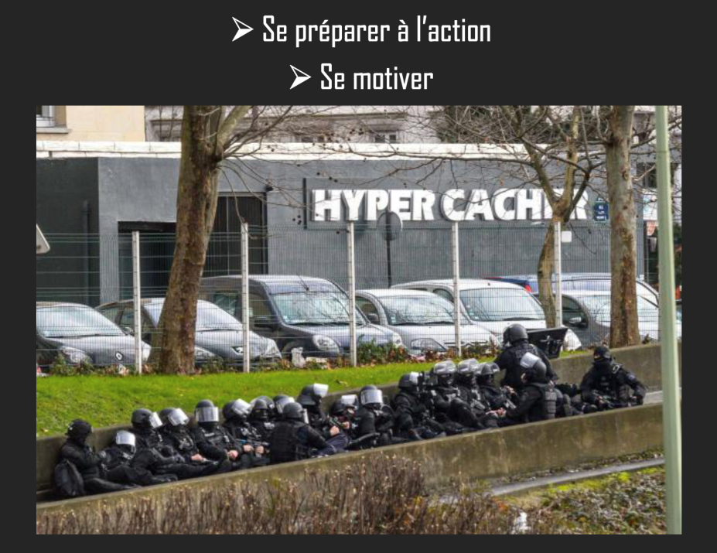
RÉPÉTITION MENTALE
Une Techniques pour vous aider à mobiliser vos ressources pour une performance durable.

Slide 5
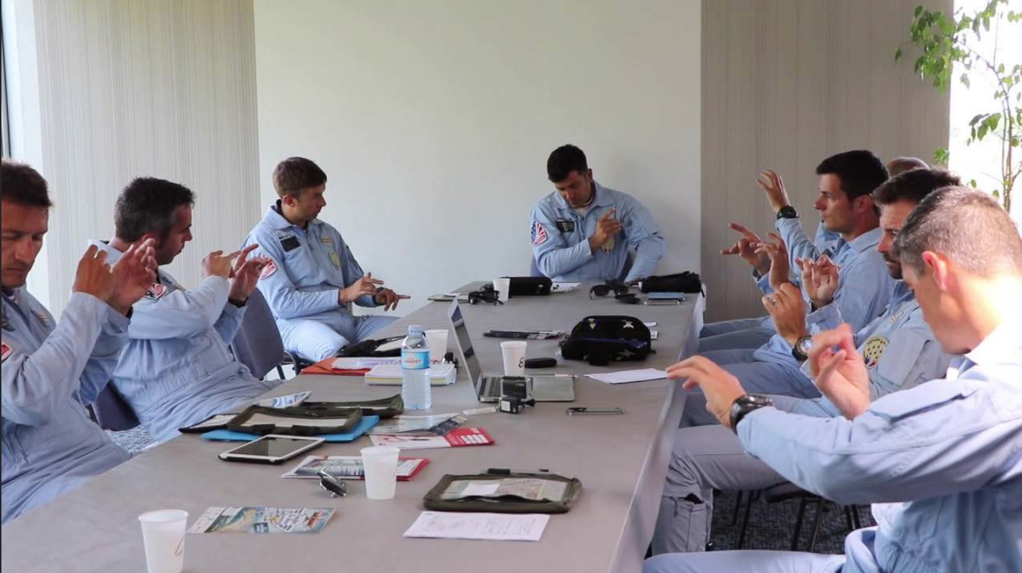
REPETITION MENTAL
Vidéo : https://www.youtube.com/watch?v=zYabRkWjZkA

